Slide 1
Мастер-класс
Поделка из бумаги для детей 6-7 лет
«Мышка»

Slide 2
Поделка из бумаги «Мышка»
Мышь нашла кусочек сыра Мышка съесть его решила В нем прогрызла столько дыр, Что сама кругла,
как сыр

Slide 3
Для изготовления мышки нам понадобится: цветная бумага, картон желтого цвета, клей, ножницы, циркуль, черный фломастер, пластмассовые глазки (можно сделать из бумаги)

Slide 4
Выбираем цвет будущей мышки, чертим при помощи циркуля на цветной бумаге полукруг, вырезаем.

Slide 5
Скручиваем конус, закрепляем с помощью степлера – это туловище мышки

Slide 6
Для изготовления ушек вырезаем два круга, надрезаем их до центра, склеиваем.

Slide 7
Приклеиваем ушки, отступив от острого края конуса 3-4 сантиметра, скрепленная степлером часть конуса остается внизу

Slide 8
Приклеиваем глазки.

Slide 9
Из прямоугольника черной бумаги отрезаем три тонких полоски – это усики для мышки. Приклеиваем их.

Slide 10
Черным фломастером рисуем носик.

Slide 11
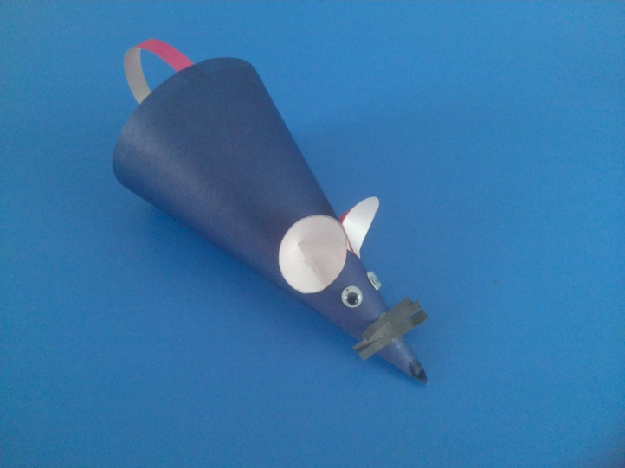
Отрезаем полоску розового цвета, с помощью ножниц слегка ее закручиваем и приклеиваем с внутренней стороны конуса.

Slide 12
Из желтого картона вырезаем «кусочек» сыра и фломастером рисуем на нем «дырочки».

Slide 13
Вот такие мышата получились у детей. Желаю удачи!

